Slide 1
حارس الحدود

Slide 2

حارس الحدود

Slide 3
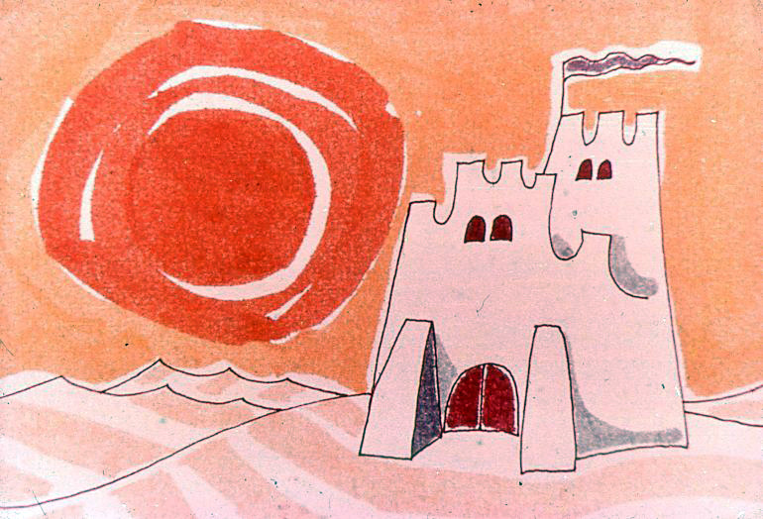
بالقرب من حدود بلد بعيد جدا , ضائع في الصحراء ارتفعت قلعة صغيرة

Slide 4
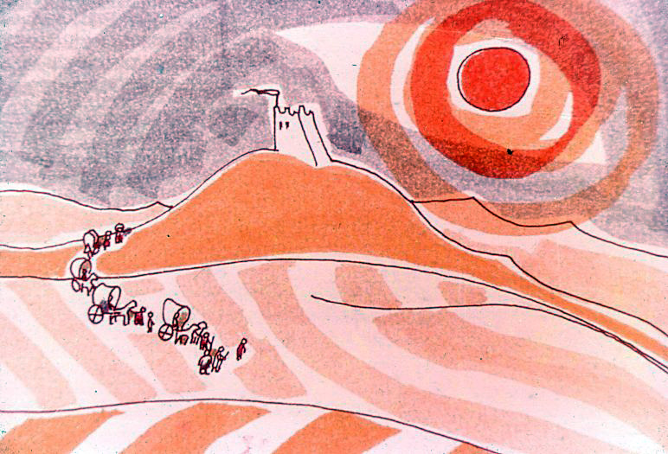
ومن وقت لأخر كانت تتوقف في القلعة قافلة أو مسافر وحيد يحط الرحال ليمضي ليلته فيها , فالحياة فيها كانت مملة ولا شيء يميز يوم آخر.

Slide 5
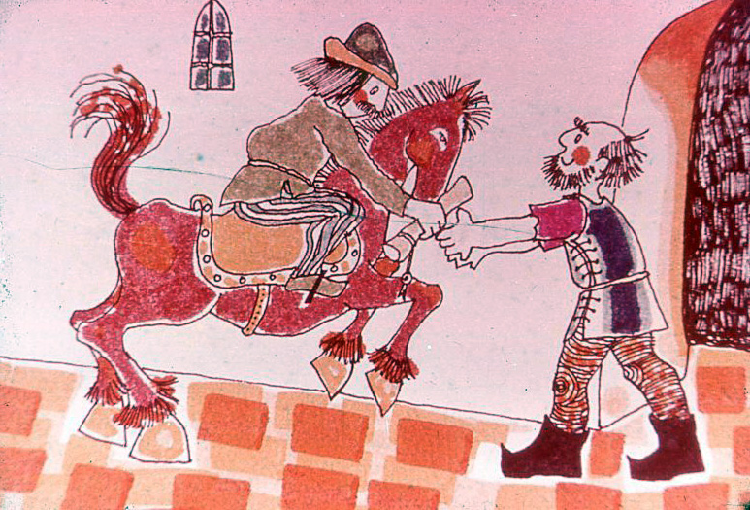
وفي صباح أحد الأيام وصل رسول الملك قائلا:“ كونوا مستعدين فقد وصلنا بأن الله سيزور بلدنا, وسيمر بالقلعة لذا عليكم أن تكونوا مستعدين لاستقباله“.

Slide 6
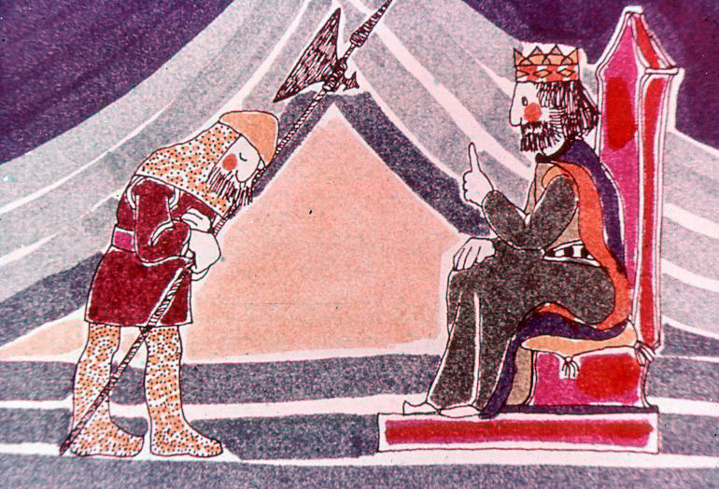
اتخذت سلطات القلعة تدابيرها لتنفيذ أوامر الملك , فاستدعت حارس الحدود.

Slide 7
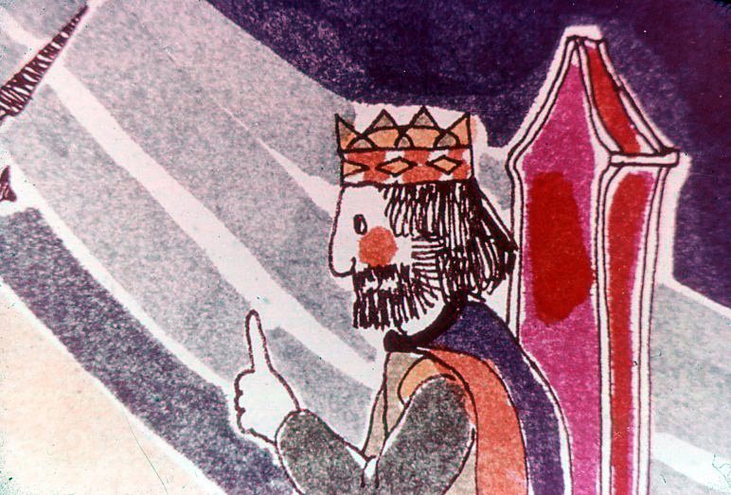
وأمره بأن لا تغفل عينه عن الصحراء اعتبارا من هذا اليوم, وأن يترقب حضور الله . وعند اول بزوغ لموكبه عليه اعلام أصحاب سلطات القلعة عن ذلك.

Slide 8
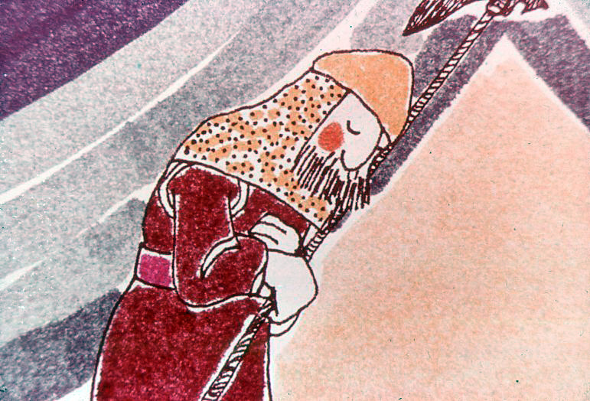
لقد تسلم حارس الحدود هذه المسؤولية بلهفة فهو لم يعهد اليه من قبل بمسؤوليات على هذا المستوى من الأهمية.

Slide 9
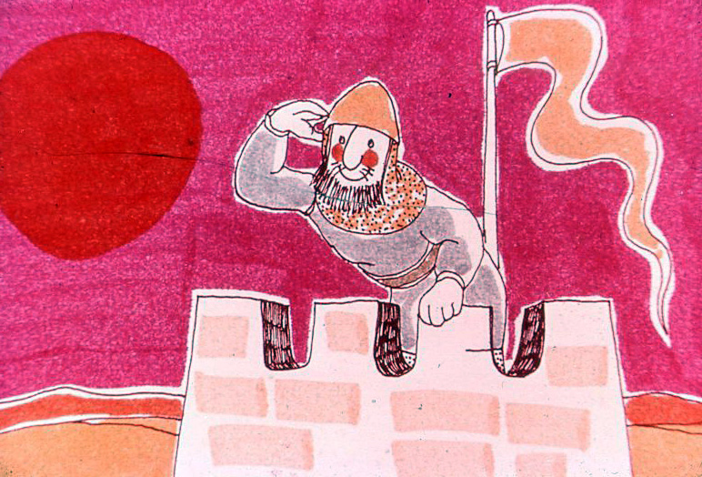
كان يراقب بعناية كبيرة الأفق البعيد وهو واقف في أعلى برجه وعيونه مفتوحة بانتظار أبسط الأشارات.

Slide 10
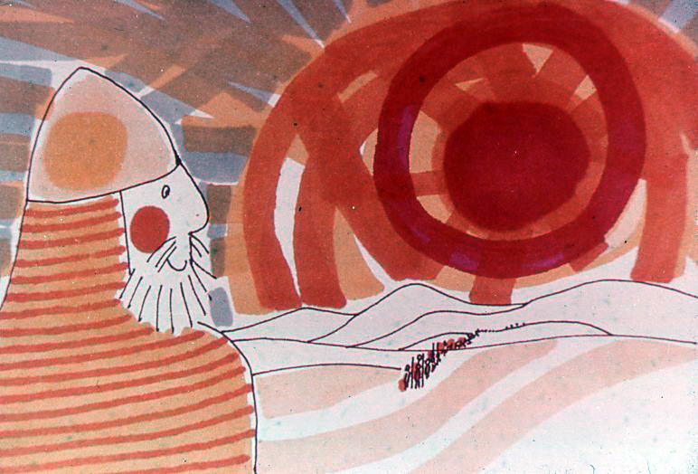
وهو يفكر في نفسه كيف سيكون مجيء الله؟ هل سيأتي وسط حشد كبير فيلمحه من البعيد , أم سيظهر فجأة وترافقه حاشية عظيمة في أبهة وبهرجة.

Slide 11
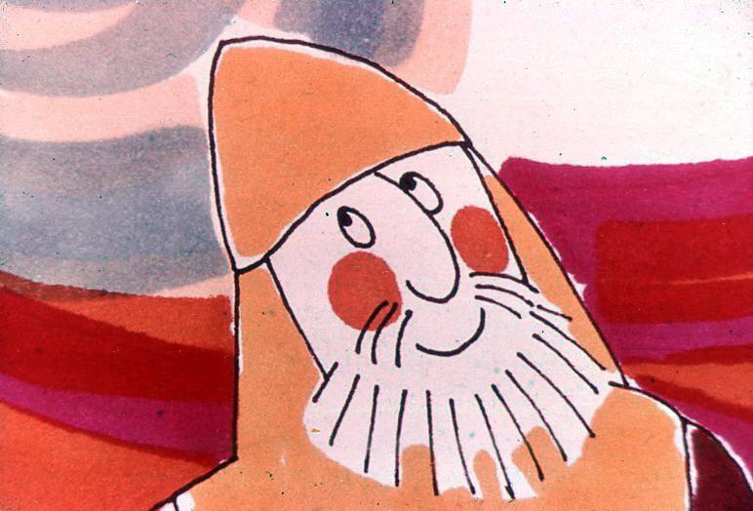
لقد أمضى أيامه يفكر في هذه المهمة ولم يعد يفكر بشيء آخر

Slide 12
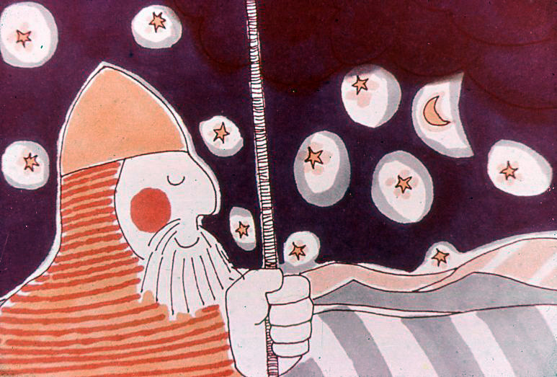
بينما الأيام والليالي كانت تمر مسرعة.

Slide 13
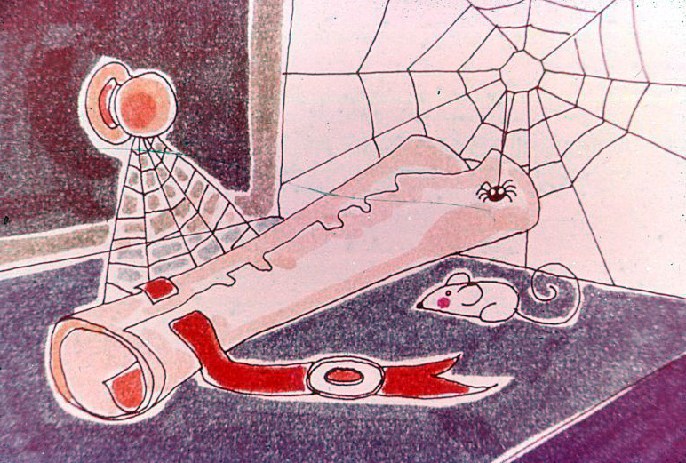
ومرت الأيام ونسي سكان المدينة رسول الله , حتى ان الملك نفسه لم يعد يفكر به , كذلك ضباط القلعة والمسؤولين عنها فقد تعبوا من الأنتظار ولم يعد أحد يتكلم عن هذه الزيارة فقد تأخر الله كثيرا في المجيء اليهم.

Slide 14
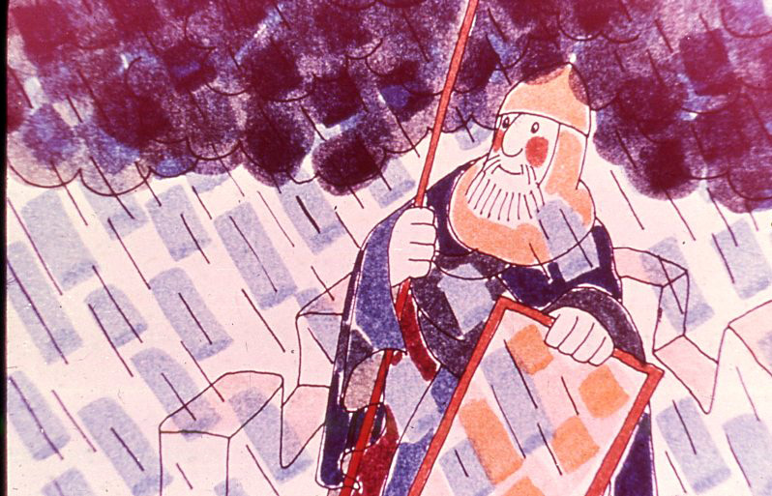
لكن حارس الحدود وحده بقي ساهرا يتأمل حضور الله تحت أشعة شمس الصيف وأمطار الشتاء.

Slide 15
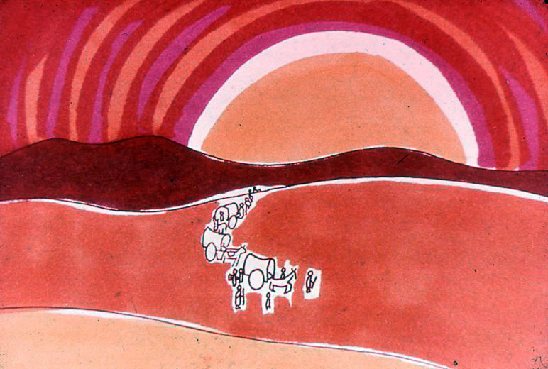
فقد رأى الكثير من القوافل تصل الى القلعة في طريقها نحو المدينة لكن لم تكن احداها قافلة الله , وفي الكثير من الأحيان كان يتعب من الأنتظار فيداخله الشك فيما اذا ما كانت هذه المهمة عبارة عن لعبة أو مزحة من أحد رفاقه.

Slide 16
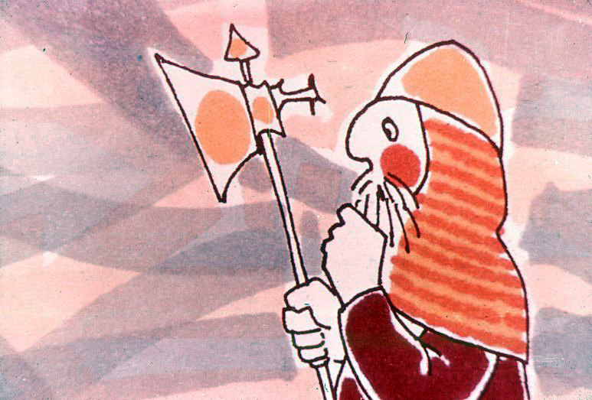
فيتساءل في نفسه لماذا سيأتي الله , وعلى فرض كونه سيأتي فلماذا سيمر في هذه القلعة المهملة

Slide 17
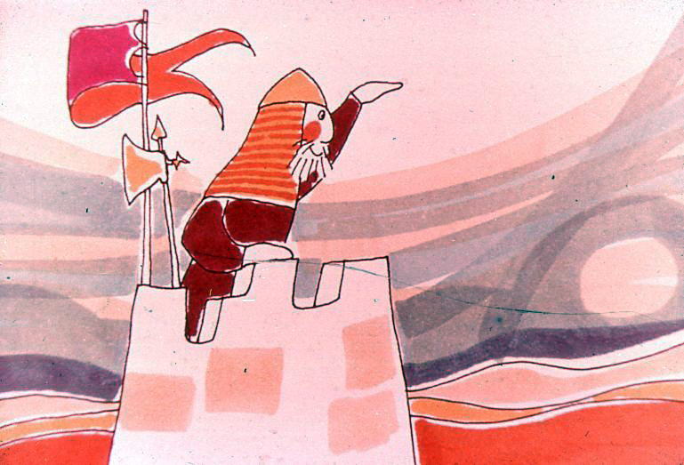
ولكن كان الأمل في رؤية الله يبدد شكوكه فيعود حماس الأنتظار اليه.

Slide 18
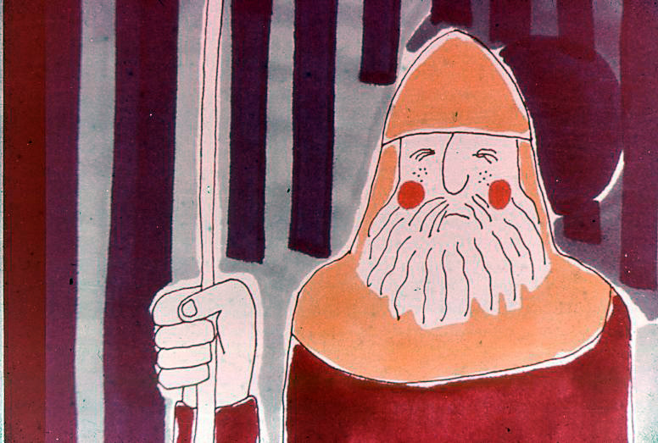
مرت الأيام , والأشهر والسنين وحارس الحدود يتقدم في العمر ويشيخ فضعف نظره, وكان عليه أن يجلس من وقت لآخر فلم تعد رجليه تساعده على الوقوف.

Slide 19
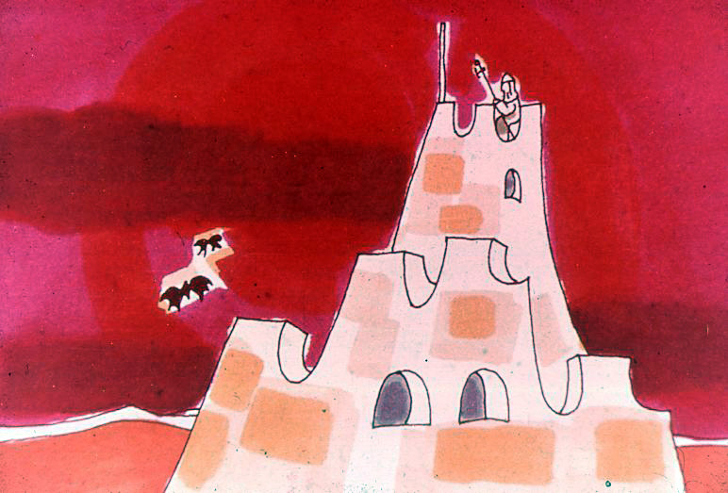
وهجر رفاقه الجنود القلعة الواحد تلو الآخر بعد أن اشتد بهم الحنين الى المدينة فأهملت القلعة. لكن الحارس بقي وحده بها على أمل أن يأتي الله اليه.

Slide 20
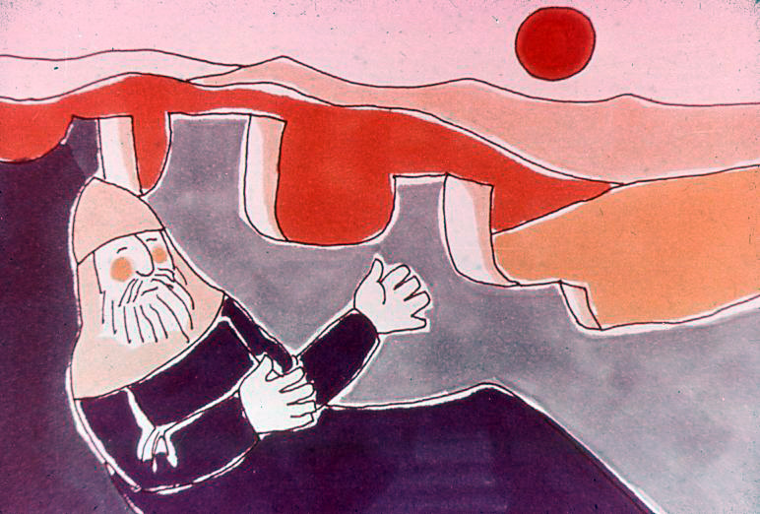
وفي صباح احد الأيام عندما أراد الوقوف ليتفحص الصحراء لعله اليوم المنشود شعر بأنه لم يعد يقوى على الحركة وعلم بأن النهاية قد اقتربت فملأ الحزن قلبه . وقال في نفسه:“ لقد أمضيت حياتي في انتظار وصول الله والآن علي أن أموت قبل أن أراه ”. قال هذا والحسرة تملأ قلبه.

Slide 21
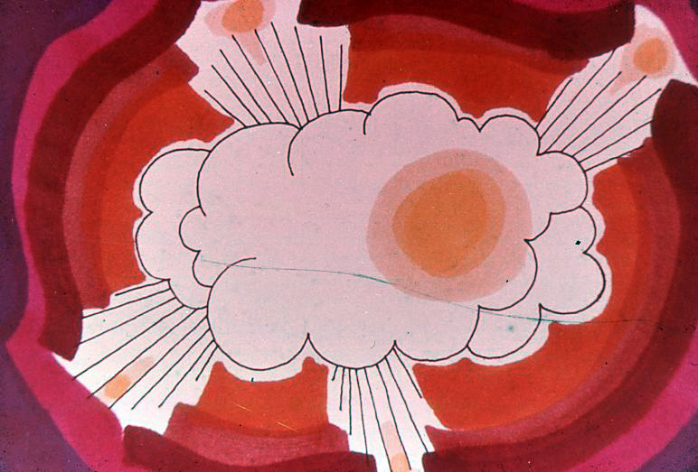
حينئذ سمع صوتا بالقرب منه يقول له :“ ألم تعرفني“؟

Slide 22
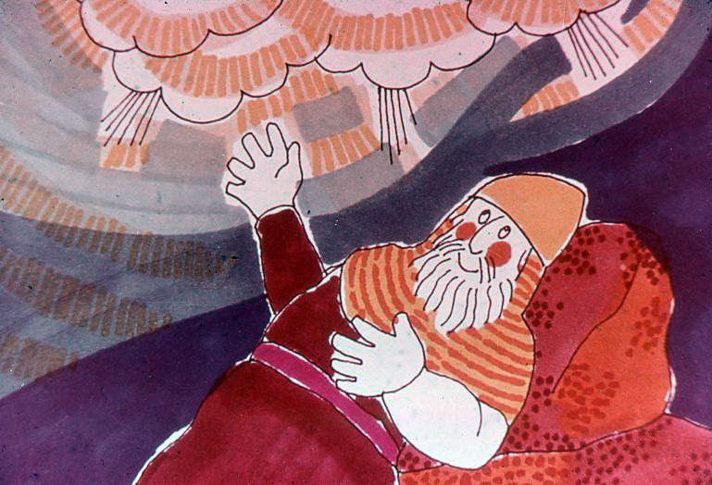
التفت الحارس مندهشا ومستغربا فقد شعر بأن الله قد وصل أخيرا , فامتلأ قلبه بالفرح وقال:“ آه , لقد وصلت أخيرا , لقد انتظرتك طويلا , ولكن من أين أتيت فأنا لم أشعر بوصولك , لم أر حاشيتك“.

Slide 23
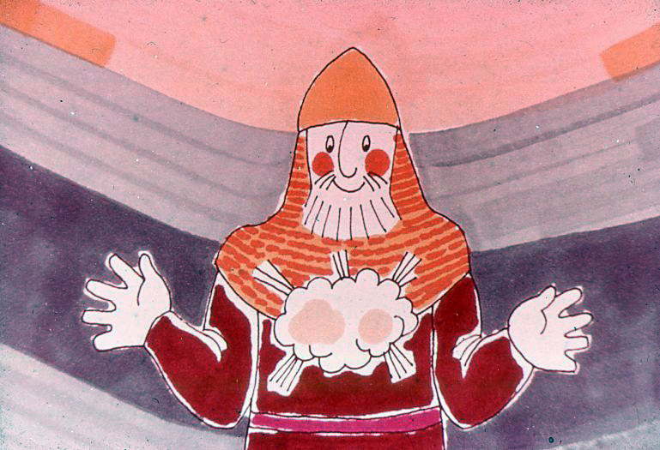
أجابه الله بلطف :“ لقد كنت بالقرب منك , وحتى قبل أن يصلك الأمر بانتظاري فأنا كنت هنا في داخلك وأنت أخذت الكثير من الوقت لتفهم ذلك“.

Slide 24
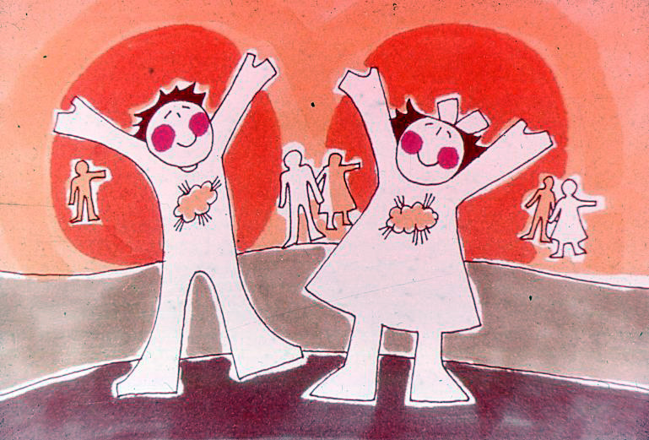
... أنه سري الخاص وحدهم أولئك الذين يترجون ويتأملون يستطيعون أن يروني , وها أنت تعرف السر الآن .

Slide 25
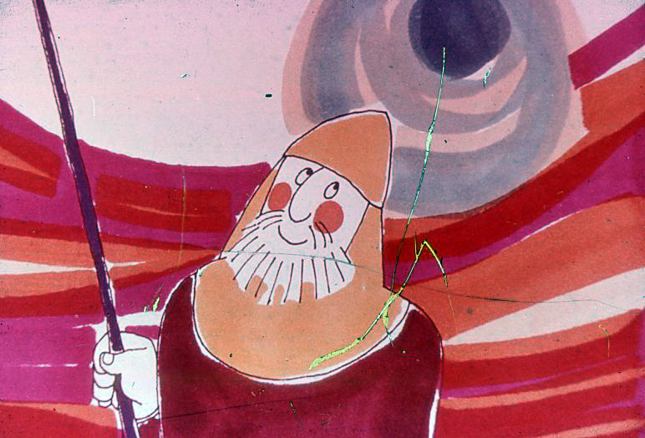
صمت الصوت وشعر الحارس بسعادة كبيرة تغمره , وفتح عينيه وراح يحدق ببطئ وحب في الأفق البعيد.

